Slide 1
HỆ THỐNG NHÚNG

Slide 2
Đọc ghi thẻ RFID
Chuẩn giao tiếp SPI
Module RFID-RC522
Demo

Slide 3
Đọc ghi thẻ RFID
Chuẩn giao tiếp SPI
SPI (Serial Peripheral Bus) : Chuẩn truyền thông nối tiếp tốc độ cao do Motorola đề xuất
Sử dụng cách truyền song công(full duplex)
Có 4 đường giao tiếp
SCK (Serial Clock)
MISO (Master Input Slave Output)
MOSI (Master Output Slave Input)
SS (Slave Select)

Slide 4
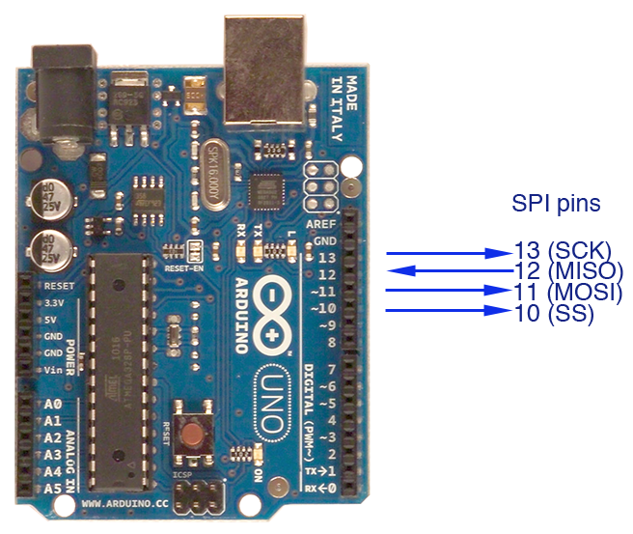
Đọc ghi thẻ RFID
Chuẩn giao tiếp SPI
Arduino Uno
SCK: dòng đồng bộ
MISO: Mang các dữ liệu từ các thiết bị SPI về Arduino
MOSI: Mang các dữ liệu từ Arduino đến các thiết bị SPI
SS: Chọn thiết bị SPI cần làm việc

Slide 5
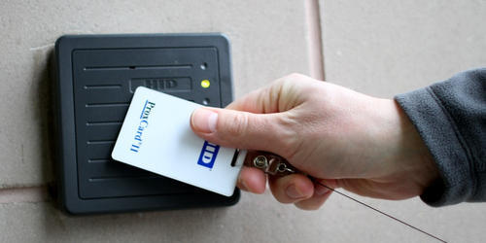
Đọc ghi thẻ RFID
Module RFID-RC522
RFID (Radio Frequency Identification): dùng sóng vô tuyến để tự động xác định và theo dõi các thẻ nhận dạng gắn vào vật thể.
Có 2 thành phần
Thẻ điện tử
Thiết bị đọc

Slide 6
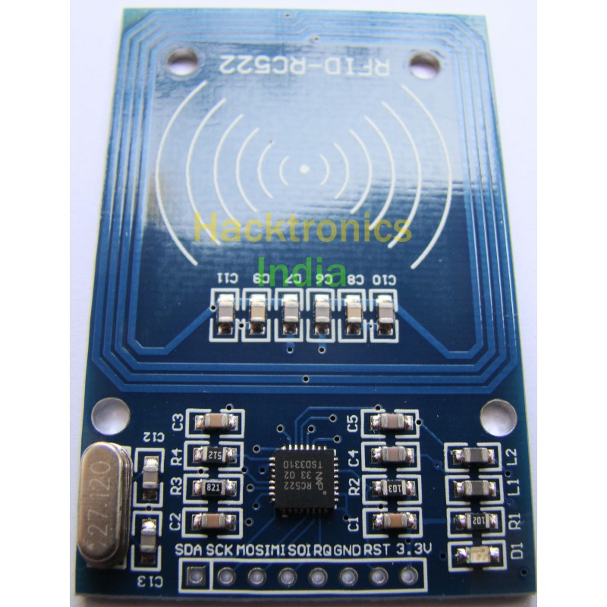
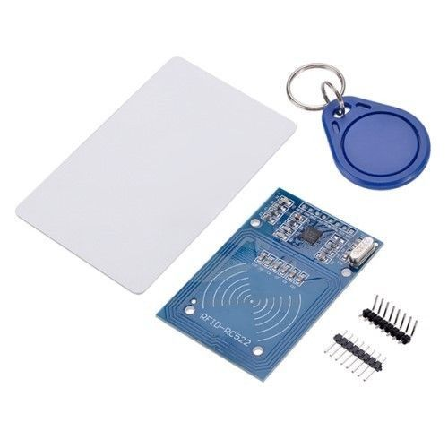
Đọc ghi thẻ RFID
Module RFID-RC522
RFID-RC522

Slide 7
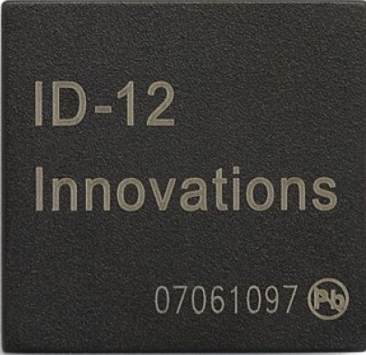
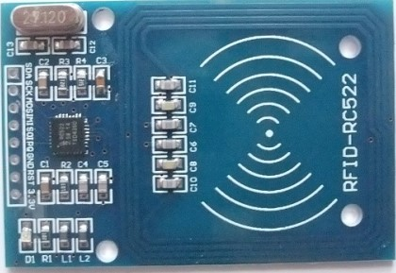
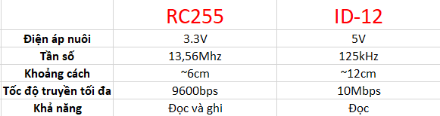
Đọc ghi thẻ RFID
Module RFID-RC522

Slide 8
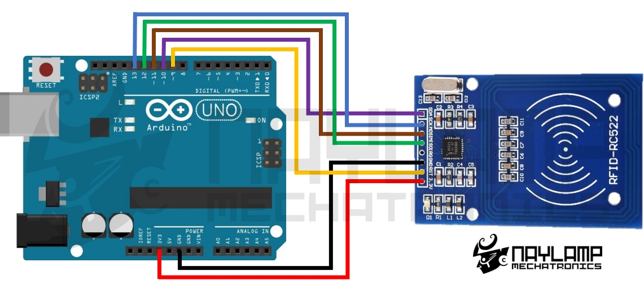
Đọc ghi thẻ RFID
Module RFID-RC522
Sơ đồ

